Slide 1
Что такое доброта?
Власова Людмила Николаевна,
воспитатель МБДОУ г. Мурманска № 120

Slide 2
ДОБРОТА - это качество или состояние, характеризующееся доброжелательностью, состраданием и готовностью помочь другим.
Она выражается в действиях, словах и отношении, направленных на благополучие и поддержку других людей.

Slide 3
Как объяснить детям, что такое ДОБРОТА?
Помните слова современной детской песенки: «Что такое доброта? И увидеть нельзя, и нельзя потрогать…»?
Действительно, многие понятия являются неосязаемыми. Важно объяснить их смысл ребенку: рассказать, кого принято называть добрым, щедрым, отзывчивым, бережными заботливым по отношению к другим людям и миру в целом.

Slide 4
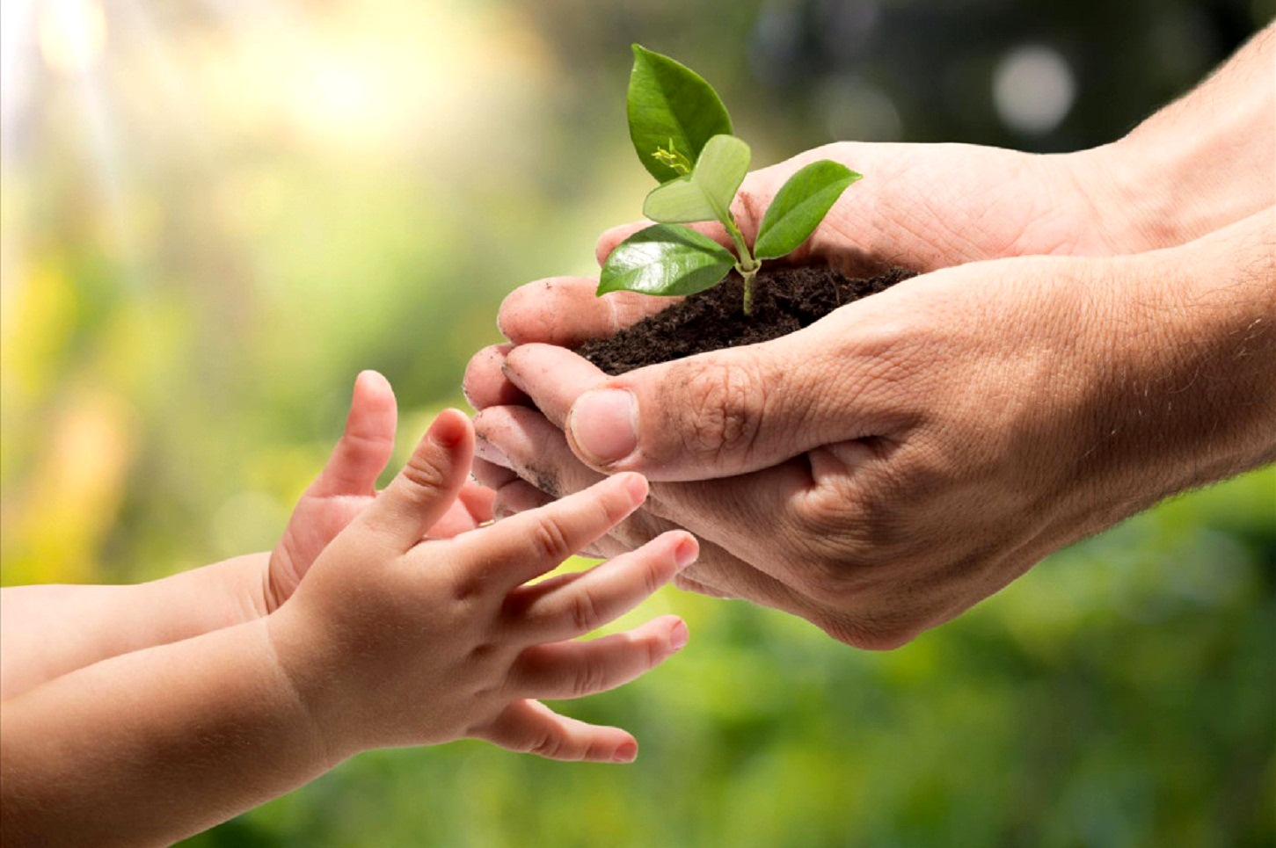
Как объяснить детям, что такое ДОБРОТА?
Родителю полезно помнить: научиться делиться, жалеть, проявлять заботу и быть добрым ребенок может только тогда, когда сам получил достаточно заботы и сострадания от самых близких и родных людей.
И, конечно же, личный пример взрослых!

Slide 5
«Список добрых дел» для дошкольников
Рисовать позитивные картинки для детей, проходящих лечение и пожилых людей, проживающих в домах для престарелых.
Насыпать корм в кормушки для птиц.
Выключать кран, экономя воду во время чистки зубов.
Экономить электричество, выключая свет, выходя из комнаты.
Играть на детской площадке с малышом, который без друзей.
Собирать детские книжки, которые уже не актуальны по возрасту, и нести вместе с родителями в библиотеку.
Желать всем хорошего дня.

Slide 6
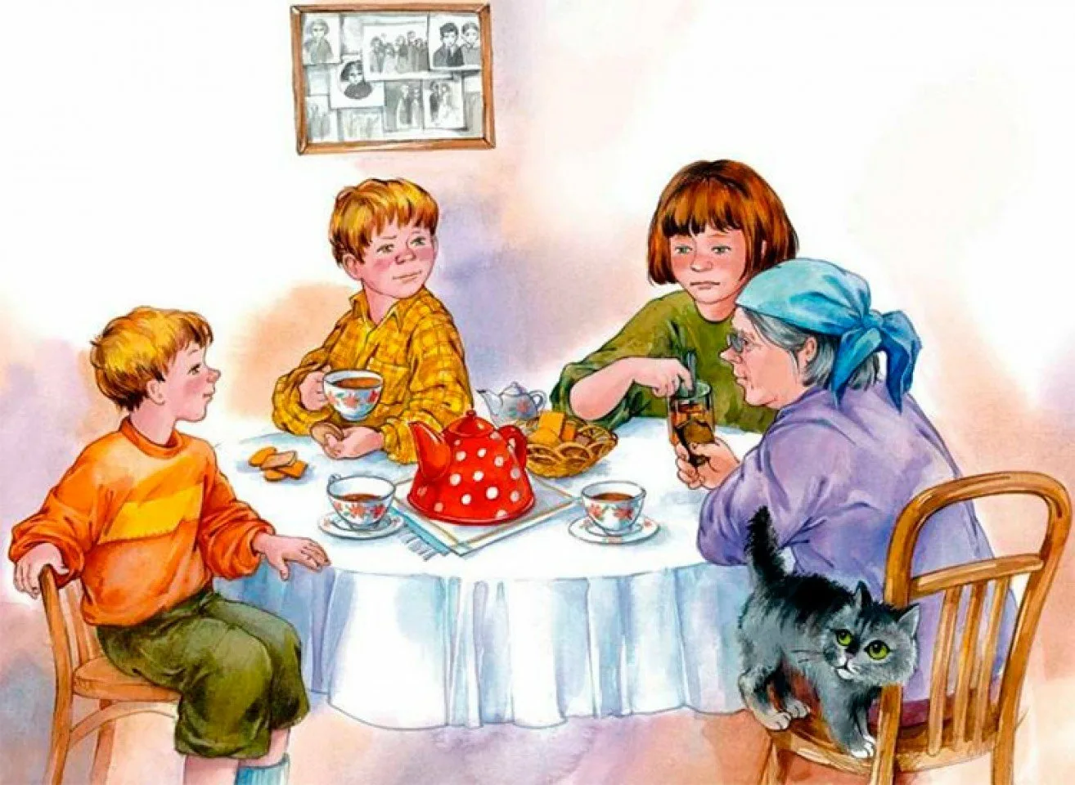
Художественная литература о доброте
Венгерская народная сказка «Два жадных медвежонка»,
Стихотворение Эммы Мошковской «Жадина».
Сказки А.С. Пушкина «Сказкой о рыбаке и рыбке», «Сказкой о попе и работнике его Балде»
Индийская сказка «Золотая антилопа»,
Басня Ивана Крылова «Ворона и лисица»,
Рассказы В.А. Осеевой «Волшебное слово», «Печенье», «Сыновья»,
Сказка В.П. Катаева «Цветик-семицветик»

Slide 7
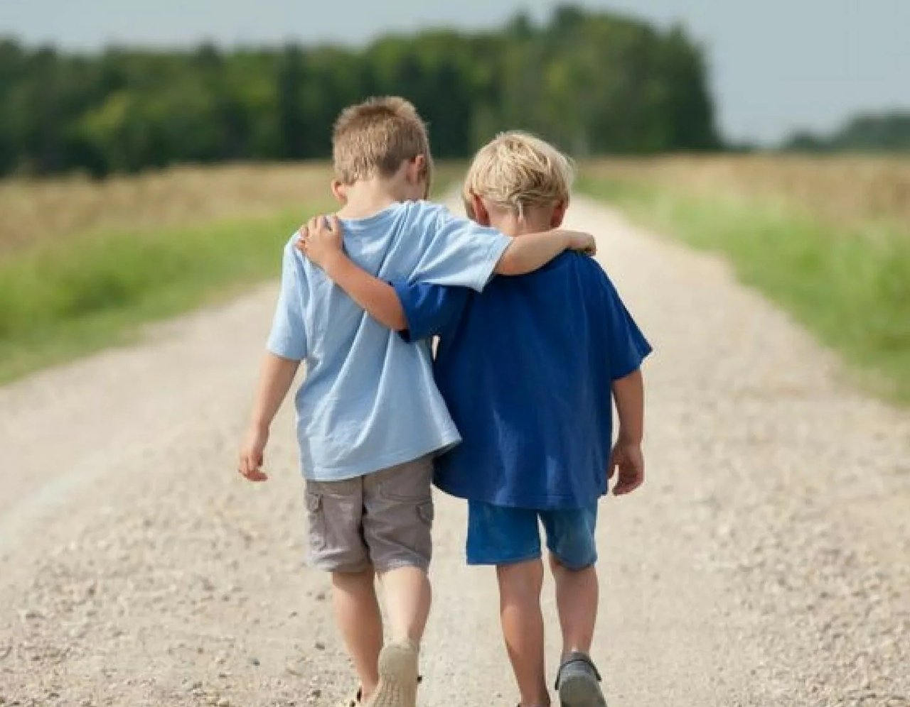
Пословицы и поговорки о доброте
В большом деле и малая помощь дорога.
С добрым словом и черная корка сдобой пахнет.
Нет друга — ищи, нашел — береги.
Судят не по словам, а по делам.
Сам не ест и другим не дает.

Slide 8
Добрые игры
Игра «Лягушки и кочки». Перед игрой поупражняйтесь с ребенком в интонации произнесения фразы: «Ква-ква, подвинься!» Как сказать ее вежливо, высказав просьбу?
Игра «Царевна-Несмеяна».
Кто-то из детей – царевна-Несмеяна, которая все время грустит и плачет. Дети по очереди подходят к Царевне-Несмеяне и стараются утешить ее и рассмешить. Царевна же изо всех сил будет стараться не рассмеяться. Выигрывает тот, кто сможет вызвать улыбку царевны.

Slide 9
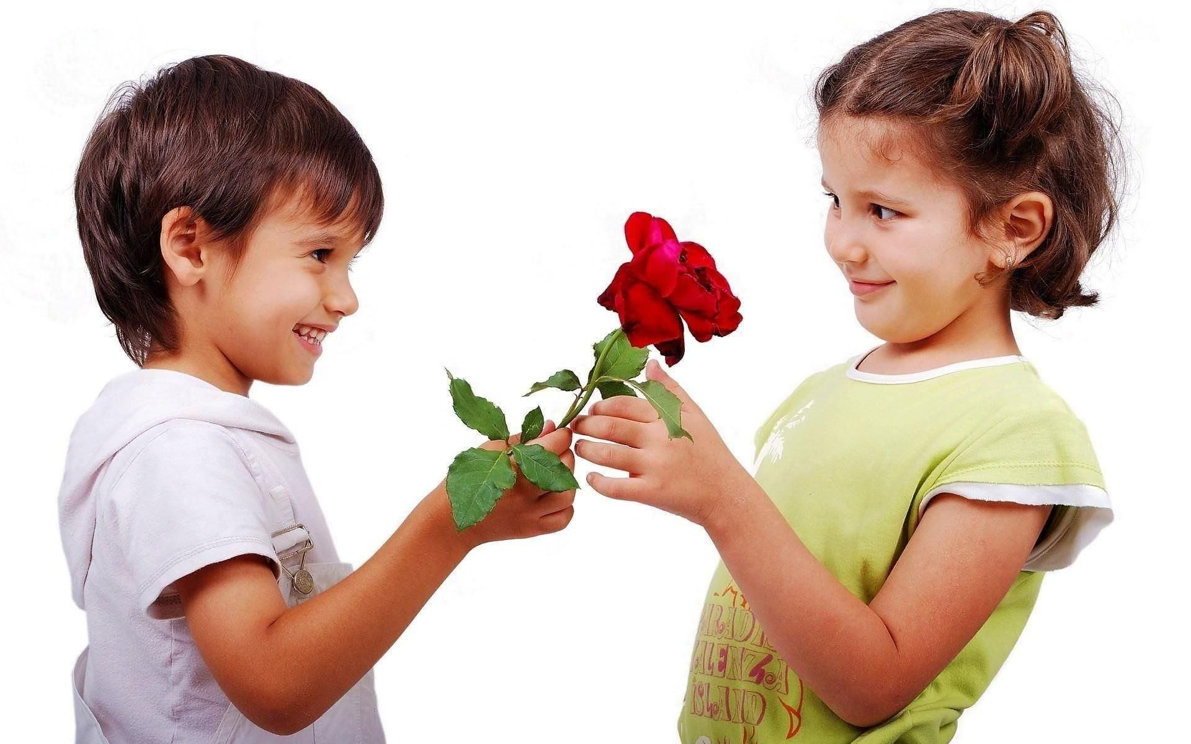
Добрые игры
Игра «Комплимент». Сидя в кругу, дети берутся за руки. Глядя в глаза соседу, надо сказать ему несколько добрых слов, за что-то похвалить. Например, у тебя такие красивые тапочки; или с тобой так хорошо играть, или ты умеешь петь и танцевать лучше всех. Принимающий комплимент кивает головой и говорит: «Спасибо, мне очень приятно!». Затем он дарит комплимент своему соседу. Упражнение проводится по кругу.

Slide 10
Добрые игры
Игра «Заверши предложение». Ведущий произносит начало предложения, а игроки по очереди должны его завершить:
Митя воспитанный и вежливый, при встрече он всегда говорит… здравствуйте;
когда друг простудился, чихает, нужно сказать ему… будь здоров;
Ваня понял, что обидел друга, и сказал ему… извини;
когда люди встречаются вечером, они говорят друг другу… добрый вечер;
родители вручили Маше подарок на день рождения, а она ответила… спасибо;
прощаясь, люди говорят друг другу… до свидания;
мама, укладывая Олю спать, говорит ей… спокойной ночи;
Артем вежливо попросил у друга книгу, друг согласился и сказал… пожалуйста.

Slide 11
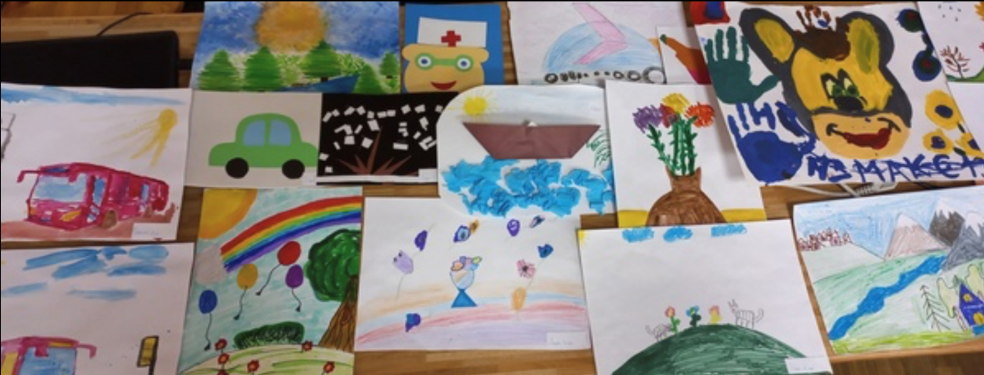
Где ждут вашей доброты
Социально-реабилитационное отделение г. Мурманск.
Город Мурманск, улица Шевченко, 15.
https://vk.com/cpo_51?ysclid=lrj0djkrz478950755В
Воспитанники нашего сада принимают активное участие в традиционной акции "Добрые сердца". Дети готовят яркие и трогательные рисунки для граждан пожилого возраста и инвалидов, дарят им чай, конфеты и печенье.

Slide 12
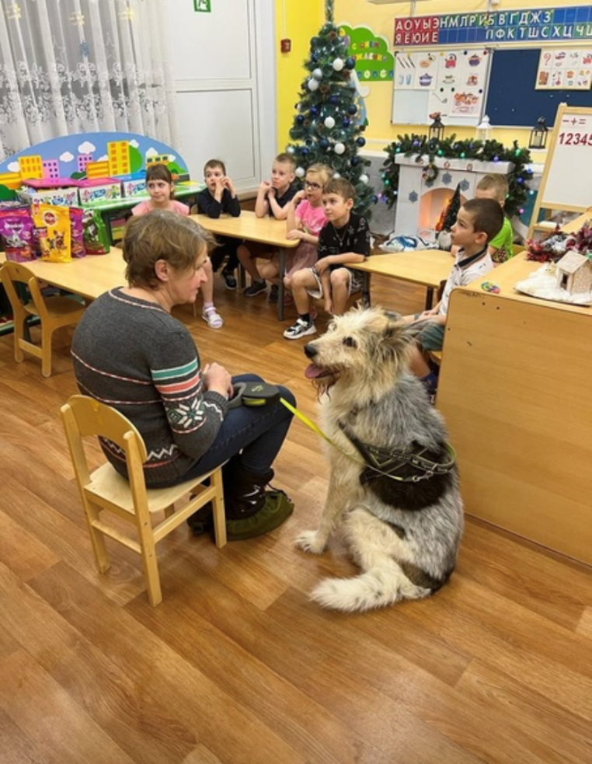
Где ждут вашей доброты
Фонд поддержки бездомных животных «Ищу Человека»
https://vk.com/murmandogs
В гости к ребятам нашего детского сада приезжали волонтеры со своей подопечной - замечательной собачкой Стешей, которая вызвала бурный восторг у детей. В поддержку бездомных животных наши воспитанники и их родители принесли в детский сад корм для собак и кошек, лакомства, игрушки и одежду. Ребята узнали много интересного из жизни Стеши и других обитателей центра, о том, как попали животные в этот центр, для чего собакам нужен намордник, что делать если собака настроена агрессивно.

Slide 13
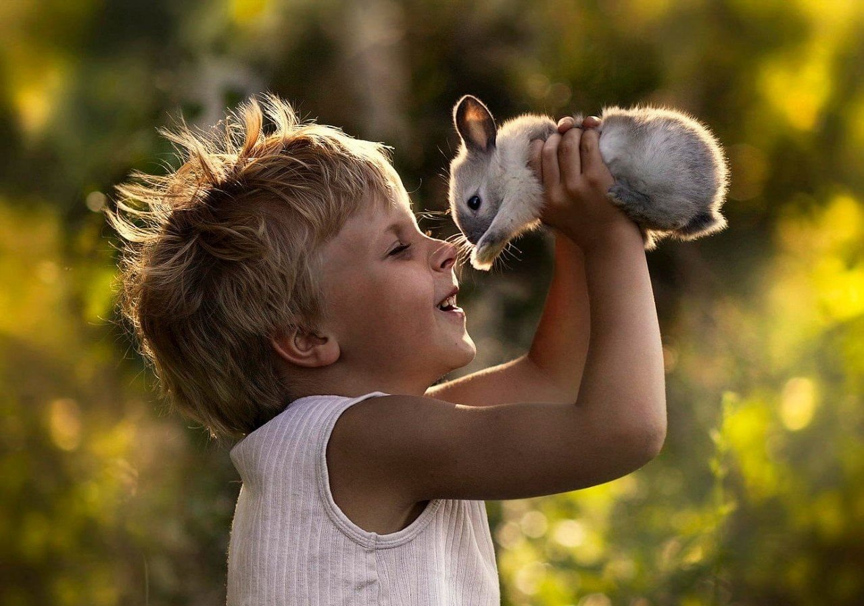
Доброта (А. Дементьев)
Доброту не купишь на базаре.
Искренность у песни не займёшь.
Не из книг приходит к людям зависть.
И без книг мы постигаем ложь.
Видимо, порой образованью
Тронуть душу не хватает сил.
Дед мой без диплома и без званья
Просто добрым человеком был.
Значит, доброта была вначале?..
Пусть она приходит в каждый дом,
Что бы мы потом ни изучали,
Кем бы в жизни ни были потом.

